Slide 1
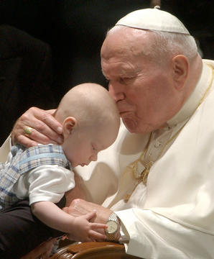
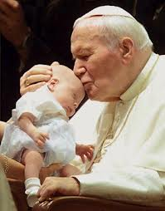
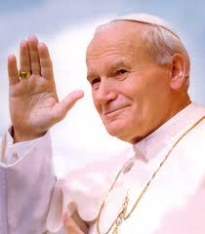
Jan Paweł II-Orędownik rodziny

Slide 2
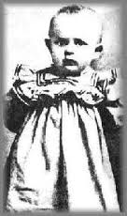
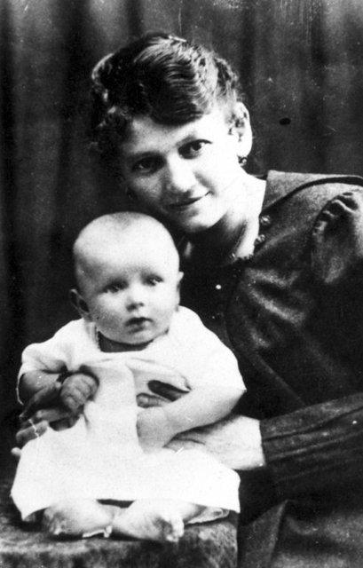
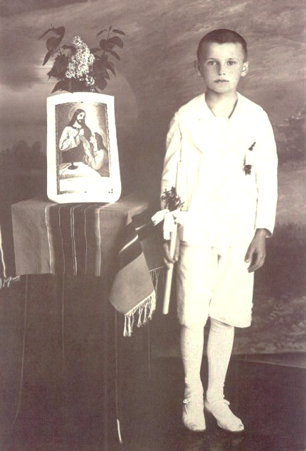
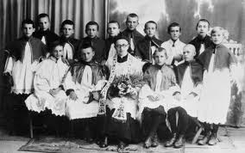
Młode lata Karola Wojtyły
Karol Wojtyła urodził się w Wadowicach 18 maja 1920 roku był drugim synem Karola Wojtyły i Emilii.
Gdy miał 9 lat doświadczył śmieci swojej mamy (13 kwietnia 1929) po trzech latach zmarł jego starszy brat.
Podczas nauki w gimnazjum Karol wstąpił do kółka ministranckiego oraz zainteresował się teatrem co przyczyniło się do tego ,że występował w przedstawieniach kółka teatralnego. 14 maja 1938 roku rozpoczął naukę na studiach nie musiał zdawać egzaminów wstępnych ponieważ maturę zdał na ocenę celującą .

Slide 3
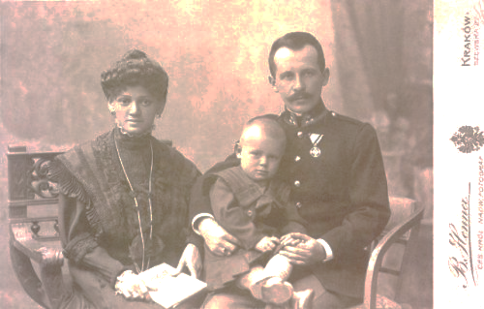
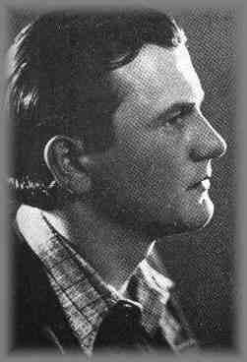
Karolo Wojtyła przez wojnę stracił możliwość kontynuacji studiów zaczął więc pracować jako pracownik fizyczny w zakładach chemicznych Solvay. Później w kamieniołomie w Zakrzówku po roku pracy w kamieniołomach. Zaczął pracować w oczyszczalni wody w Borku Fałęckim.
W lutym 1941 roku zmarł Karol Wojtyła (tato)

Slide 4
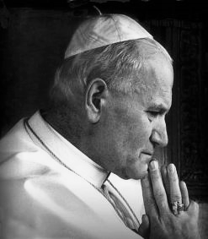
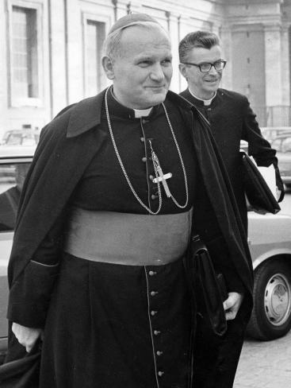
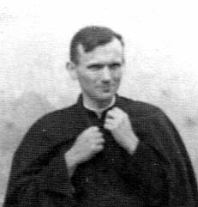
Lata kiedy Karol Wojtyła nie był jeszcze żywą stolicą Piotrową
Karol Wojtyła został wyświęcony 1 listopada 1946r przez kardynała Adama Stefana Sapiehę. Dzień później odprawił Msze świętą prymicyjną w krypcie św. Leonarda w katedrze na Wawelu.

Slide 5
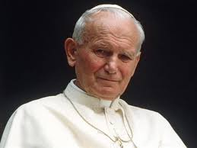
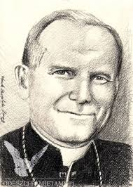
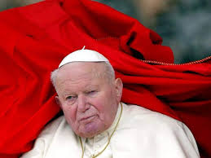
Dnia 15 listopada 1946 roku ks. Wojtyła udaje się do Rzymu w celu kontynuacji studiów. Ukończył studia w roku 1948 z dyplomem summa cum laude. Pozwoliło to na rozpoczęcie pracy doktorskiej pt. „ Zagadnienia wiary u świętego Jana od Krzyża ”. Brak funduszy nie pozwolił jednak na jej wydanie

Slide 6
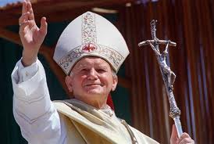
W 1958 roku ks. Karol Wojtyła został mianowany na biskupem tytularnym Ombrii oraz na biskupa pomocniczego Krakowa. 28 września 1958 w katedrze na Wawelu metropolita krakowski i lwowski, arcybiskup Eugeniusz Baziak udzielił mu święceń biskupich.

Slide 7
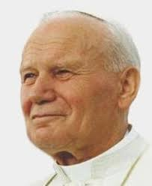
16 października 1978, 16:16 na konklawe zwołanym po śmierci Jana Pawła I wybranie Karola Wojtyły na papieża.

Slide 8
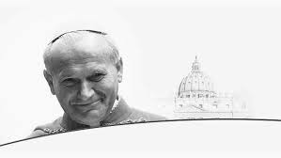
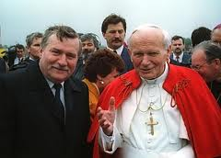
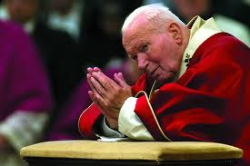
Kto to jest orędownik ?
Orędownik jest to osoba która się wstawia się za kimś za czymś.

Slide 9
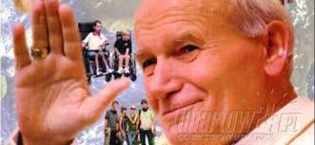
CYTAT O RODZINIE
„Rodzina jest pierwszą i podstawową szkoła miłości społecznej. Trzeba uczynić wszystko, ażeby ta szkoła mogła pozostawać sobą. Równocześnie zaś rodzina musi być na tyle silna Bogiem – czyli miłością wzajemną wszystkich, którzy ją tworzą – że potrafi pozostać ostoją dla człowieka pośród wszystkich niszczycielskich prądów i bolesnych doświadczeń.”
Błogosławiony Jan Paweł II

Slide 10
Moim zdaniem Jan Paweł II jest orędownikiem rodziny i nie tylko ponieważ nawiązywał w swoich kazaniach do rodziny głosił młodzieży że rodzina jest ważna.

Slide 11
Dziękuję za uwagę
Prezentacje zrobił Rafał Dyrcz

